Slide 1
천연고무계 접착제의 특성 및
이용사례
4조 오인석, 이일남, 박순혁, 김윤영

Slide 2
목차
천연접착제의 정의
천연접착제의 종류
천연접착제의 목적
천연고무계 접착제의 특성
천연고무계 접착제의 향후전망
출 처

Slide 3
천연접착제란?
천연물 또는 폐기물 등을 이용한 접착제.
자연계에서 산출되는 물질을 접착제에 이용한 것.
대부분 수용성 고분자.

Slide 4
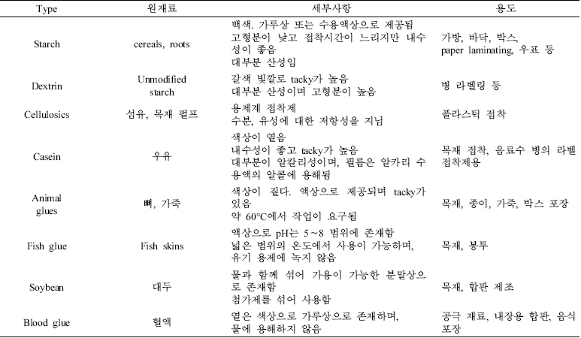
천연접착제의 종류

Slide 5
천연접착제의 목적
생활수준의 향상으로 건강에 대한 관심 확대.
1970년대의 석유파동으로 인해 석유화학계
접착제의 가격상승.
화석에너지 자원의 고갈로 인한 천연자원의 필요성 부각.

Slide 6
천연접착제의 목적
석유화학 제품과 달리 무독성 천연 원료이므로 인체에 무해한 환경보호제품.
친환경적이므로 새집증후군 예방.

Slide 7
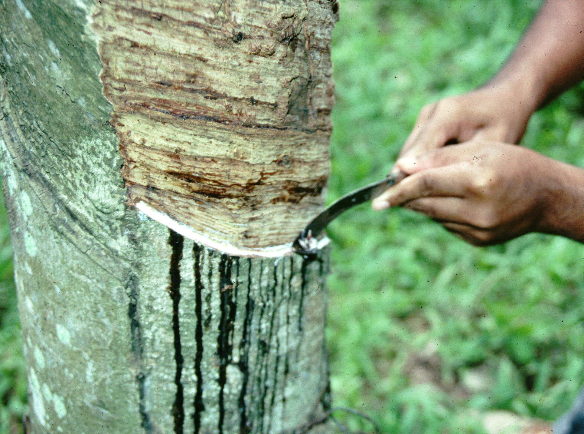
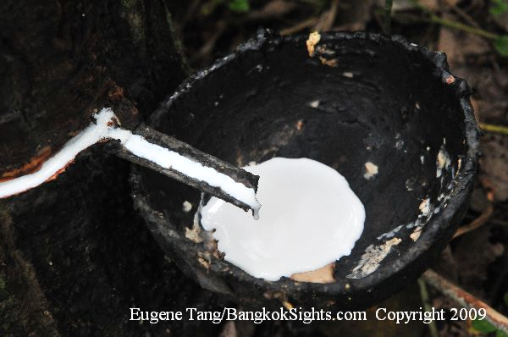
천연고무계 접착제의 정의
열대지방에서 자생하는 고무나무
표면에 태핑 작업으로 흘러내리는
수액을모아 가공한 접착제

Slide 8

천연고무의 유래
16세기 초, 콜럼버스를 비롯한 탐험가에 의해 고무나무 추출액 발견

Slide 9
천연고무계 접착제의 원료 추출과정

Slide 10
천연고무계 접착제의 종류
라텍스
고무나무 껍질에 칼로 금을 그으면
스며나오는 끈적한액체
용액(고무풀)
생고무를 그냥 이겨 로진 따위를
첨가하여 핵산 등에 용해해서 만든액

Slide 11
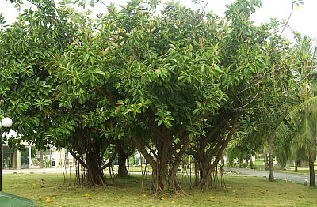
천연고무계 목재의 특성
인도고무나무(india rubber tree)
뽕나무과 상록교목
원산지 : 인도
크기 : 높이 30m이상
과거 고무의 원료
파라고무나무 대체

Slide 12
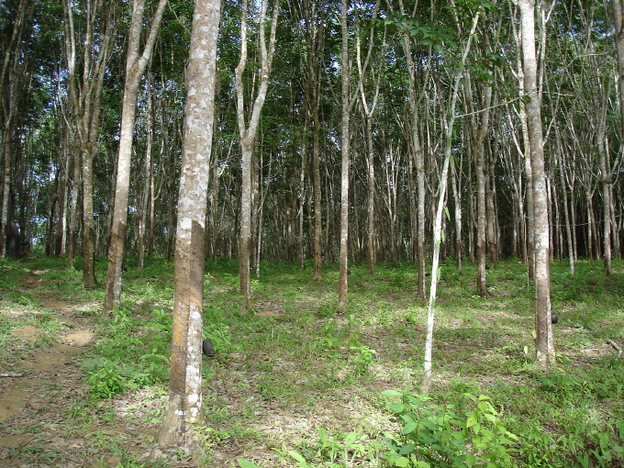
천연고무계 목재의 특성
파라고무나무 (para rubber tree)
학명 : Hevea brasiliensis
크기 : 높이 20~47m,
지름 약 60cm
원산지 : 브라질
고무생산량의 95 ~ 98 % 차지
나무수피에 상처를 낸 다음 흘러나오는 유액을 처리하여 제품화
경제적 가치

Slide 13
천연고무계 접착제의 특징
기계적(물리적)특성이 우수.
표면 감촉이 좋음.
내마모성, 내굴곡성이 우수.
환경 친화적 접착제

Slide 14
천연고무계 접착제의 단점
내열성(상용온도 : 60℃), 내오존성이 매우 나쁨
진한 산성이나 기름유에 극히 약함
고무 자체의 점도 차이가 많음
곰팡이에 쉽게 부패.

Slide 15
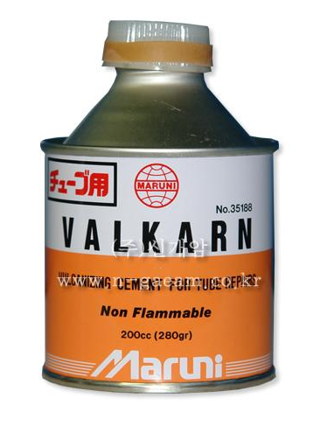
천연고무계 접착제의 이용사례
고무풀
모든 바퀴에 내장된 고무튜브의 접착
고무제품의 완구나 물놀이기구의 펑크 수리
모든 고무 제품의 접착용

Slide 16
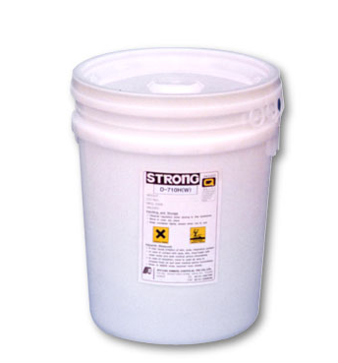
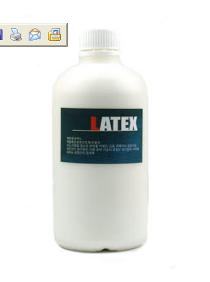
천연고무계 접착제의 이용사례
라텍스
가정 및 업소의 바닥용 카펫의 고정
섬유가공 공정 간의
임시접착

Slide 17
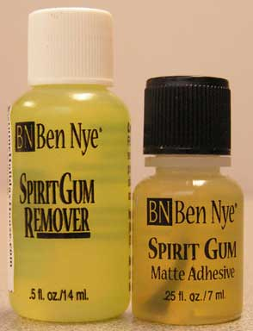

천연고무계 접착제의 이용사례
고무풀
특수분장용 고무풀 접착제

Slide 18
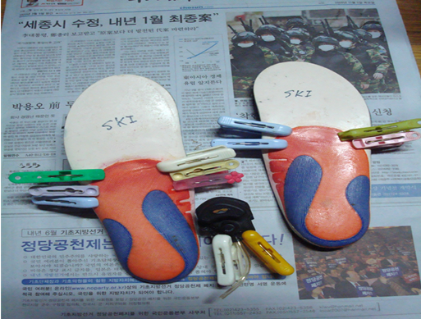
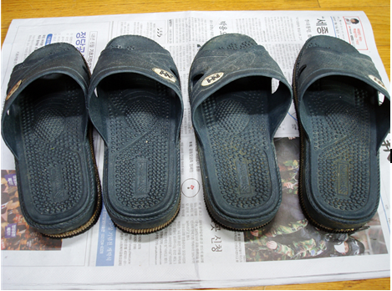
천연고무계 접착제의 이용사례
고무풀을 이용한 접착사례

Slide 19

천연고무계 접착제의 이용사례
라텍스 접착제를 이용한 제품

Slide 20
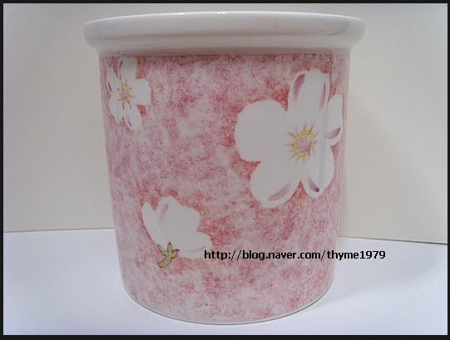
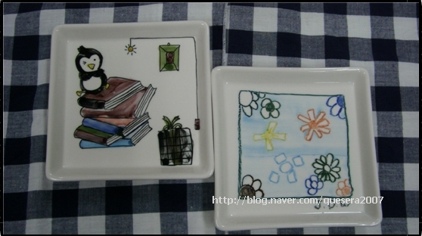
천연고무계 접착제의 이용사례
고무풀을 이용한 공예작품

Slide 21
천연 고무계 접착제의 향후 전망
새로운 천연접착제의 발견과 지속적인 연구가 진행됨.
천연접착제 시장이 많은 수요와 생산을 필요로 함.
자원, 공해 등의 문제로 인해 천연물 접착제의 활용이
계속될 전망.
환경규제가 강화됨에 따라 천연접착제의 시장 활성화.

Slide 22
천연 고무계 접착제의 향후 전망
고급 원재료의 개발을 통한 상품의 고급화와
다양화.
자체 상표 개발 및 연구개발을 위한 투자가 필요.
자동차, 전자 산업 용품 등 기능성 고무제품 개발.

Slide 23
출 처
김명웅 저. 고무공업화학. 선진문화사
오진경. 천연재료를 이용한 친환경 접착제.
서울대학교. (2008)
윤경란 외. 접착제 산업. 한국신용평가정보
한규성 외. 목재가공학. 충북대학교
정밀화학. 공주대학교
국회도서관
www.google.co.kr

Slide 24
감사 합니다.

